Slide 1
Avaliação de Aluguéis
Eng.º Luiz F. P. Droubi
22 de dezembro de 2025
Introdução

Slide 3
Introdução
Os imóveis são bens heterogêneos:
Assim como utilizamos os imóveis para morar
Utilizamos os imóveis para auferir renda imobiliária
Assim, os imóveis são bens de consumo (“service logement”, de acordo com (GRANELLE 1998; apud Lacerda e Abramo 2020)
Mas também são “bien d’investissement” (Idem)

Slide 4
Introdução
Olhando para os imóveis como bem de consumo:
Consumimos imóveis todos os dias, seja para morar, seja para trabalhar!
O custo deste consumo pode estar implícito (imóvel próprio)
Olhando para o imóvel como um bem de investimento:
Quando um investidor compra um título de renda fixa, ele espero ganhar juros
Quando o investidor compra um imóvel, ele espero ganhar renda!
Explícita (aluguéis)
Implícita (imóvel próprio)

Slide 5
Relação entre Estoque e Fluxo
O entendimento da formação dos Aluguéis é essencial para a compreensão do mercado imobiliário
Estoque Fluxo
Riqueza Renda
Dívida Pública Déficit Público
Ação Dividendo
Valor de uma propriedade Aluguel
Relação entre Estoque e Fluxo. Fonte: Adaptada de Malpezzi e Wachter (2002)

Slide 7
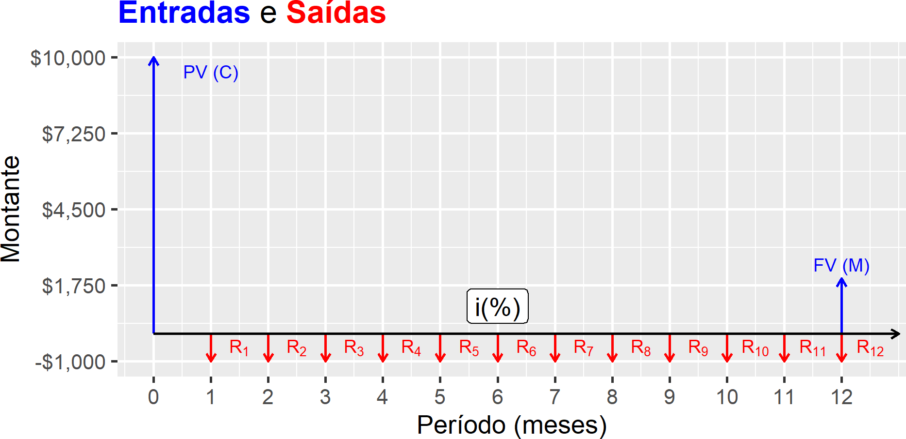
Fluxo de Caixa
Figura 1: Um Fluxo de Caixa Simples

Slide 8
Essencial de Matemática Financeira
É necessário um conhecimento básico de matemática financeira para compreender e aplicar a Engenharia de Avaliações de Aluguéis
A matemática financeira é o ramo da matemática aplicado à análise e solução de problemas financeiros
Envolve conceitos como:
Juros
Descontos
Amortizações
Investimentos
Etc.

Slide 9
Juros Simples
Juros simples são juros que incidem apenas em cima de um capital investido (C ), durante T períodos em um negócio a uma taxa i pré-determinada:
▪
J = C ⋅ i ⋅ T (1)
Ex.: uma incorporadora procura investidores para viabilização de um empreendimento imobiliário
Então ela oferece ao mercado cotas com rentabilidade de 36% num prazo de 24 meses
O montante de juros obtido pelo investidor ao final do perí0do de 24 meses será:
J = C ⋅ i ⋅ T = 100.000 ⋅ 36% ⋅ 1 = R$ 36.000, 00

Slide 10
Juros Simples
Com juros simples não importa o período da capitalização:
Transformando para rentabilidade anual (i = 36/2 = 18% a.a.):
J = C ⋅ i ⋅ T = 100.000 ⋅ 18, 0% ⋅ 2 = R$ 36.000, 00
Transformando para rentabilidade mensal (i = 36/24 = 1, 5% a.m.):
J = C ⋅ i ⋅ T = 100.000 ⋅ 1, 5% ⋅ 24 = R$ 36.000, 00
Transformando para rentabilidade semestral (i = 36/4 = 9% a.s.):
J = C ⋅ i ⋅ T = 100.000 ⋅ 9% ⋅ 4 = R$ 36.000, 00
Transformando para rentabilidade trimestral (i = 36/8 = 4, 5% a.b.):
J = C ⋅ i ⋅ T = 100.000 ⋅ 4, 5% ⋅ 8 = R$ 36.000, 00

Slide 11
Desconto comercial simples
É comum a aplicação de desconto comercial simples (por fora) a títulos recebíveis, tais como notas promissórias e duplicatas, conforme a Equação 2:
▪
D_{C} = M ⋅ i ⋅ T (2)
Ex.: Uma duplicata de R$ 1.800,00 apresenta taxa de desconto para resgate antecipado de 2,5% a.m. Calcule o desconto a ser aplicado para o recebimento a 10 dias do vencimento!
O desconto deverá ser proporcional ao número de dias
D_{C} = M ⋅ i ⋅ T
D_{C} = 1.800 ⋅ 2, 5% ⋅ 10/30
D_{C} = 45 ⋅ 1/3 = R$ 15, 00

Slide 12
Desconto racional simples
O desconto racional simples (por dentro), também é calculado com juros simples:
▪
M ⋅ i ⋅ T
(3)
^{DR =} 1 + i ⋅ T
Ex.: Uma empresa tem obrigações (notas promissórias) que totalizam R$ 154.500,00 a serem pagas num prazo de 4 meses. Caso opte pelo pagamento antecipado, ela tem direito a um desconto racional de 9% a.a. Calcule o valor para o pagamento antecipado!
O desconto racional é por dentro, ou seja:
D_{R} = M ⋅ i ⋅ T /(1 + i ⋅ T ) = 154.500 ⋅ 9%/12 ⋅ 4 ⋅ /(1 + 9, 0%/12 ⋅ 4)
D_{R} = 154.500 ⋅ 0, 75% ⋅ 4/(1 + 0, 75% ⋅ 4)
D_{R} = 154.500 ⋅ 0, 03/1, 03 = R$ 4.500, 00

Slide 13
Desconto comercial vs. desconto racional simples
O desconto comercial é por fora: • O desconto racional é por dentro:
▪ ▪
D_{C} = M ⋅ i ⋅ T D_{R} = M ⋅ i ⋅ T /(1 + i ⋅ T )
O desconto comercial será maior e irá representar uma taxa maior do valor a ser efetivamente pago:
▪
D_{C} = D_{R} (1 + iT ) (4)
O desconto comercial só deve ser utilizado para curtos períodos. Em periodos muito longos, o desconto comercial pode ser maior do que o valor do título.
O desconto racional é mais complexo, porém é preciso para grandes períodos de tempo.

Slide 14
Juros Compostos
Os juros compostos também são comuns na análise de investimentos e financiamentos
Estes incidem não apenas sobre o capital inicial investido, mas também sobre os juros auferidos a cada período, conforme a Equação 5:
▪
J = C[(1 + i)^{n} − 1] (5)
Ex.: Calcular os juros a que o investidor teria direito se a incorporadora o remunerasse a uma taxa de juros composta de 1,5% a.m.:
J = 100.000, 00[(1 + 1, 5%)²⁴ − 1]
J ≈ 100.000, 00 ⋅ 0, 4295
J ≈ 42.950, 00

Slide 15
Valor Futuro
O Valor Futuro (V F ), ou Montante (M), de um investimento a juros compostos após T períodos, a uma taxa de juros composta i pode ser calculado conforme a Equação 6:
▪
M = C(1 + i)^{T} (6)
Ex.: ao investir na caderneta de poupança o montante de R$ 10.000,00, calcule o saldo após um período de 1 ano, considerando a remuneração da caderneta a uma taxa de 0,5% a.m.
M = C(1 + i)^{T}
M = 10.000(1 + 0, 5%)¹²
M = 10.000 ⋅ 1, 061678
M = 10.616, 78

Slide 16
Juros Simples vs. Juros Compostos
Os juros simples não incidem sobre os juros do período • Os juros compostos incidem sobre os juros do período anterior, então podem ser simplesmente multiplicados: anterior, então deve-se utilizar a lei da potência:
▪ ▪
VF = VP ⋅ (1 + iT ) VF = VP ⋅ (1 + i)^{T}

Slide 17
Taxas nominais vs. Taxas efetivas
Quanto trabalhando com juros compostos, é importante conhecer o período de capitalização.
Por exemplo:
Uma taxa de juros (nominal) de 12% a.a., capilizada mensalmente, qual o juro efetivo anual?
i_{ef} = i_{nom} /T = 12%/12 = 1% a.m.
i_{ef} = (1 + 1%)¹² − 1 = 12, 6825% a.a.

Slide 18
Taxas de juros equivalentes
Duas taxas expressas em períodos diferentes são equivalentes quando, aplicadas a uma mesmo capital e em um mesmo intervalo de tempo, produzem o mesmo montante.
Uma taxa anual pode ser transformada para uma taxa semestral ou uma taxa mensal (ou bimestral, trimestral, etc.) ou ainda para uma taxa ao dia, ou ao dia útil, da maneira que for mais conveniente.
Ex.: a caderneta de poupança remunera a uma taxa de 0,50% a.m., acrescida da Taxa Referencial (TR):
i = 0, 5% a.m. + TR
Qual a taxa equivalente anual, trimestral e diária da poupança?
i = (1 + 0, 5%)¹² − 1 ≈ 6, 17% a.a.
i = (1 + 0, 5%)⁴ − 1 ≈ 2, 015% a.t.
i = (1 + 0, 5%)^{1/30} − 1 ≈ 0, 0166% a.d.

Slide 19
Taxa de juros real
A taxa de juros real, i_{r} , é igual à taxa de juros nominal (ou aparente), i, descontada da taxa de inflação, i_{inf} , da seguinta maneira (Machline 1966, 60–60):
▪
1 + i
— 1 (7)
^{ir =} 1 + i_{inf}
Exemplo: Dado um CDB que remunera 100% da taxa CDI de 15% a.a., a uma taxa de inflação de 5% a.a., calcule a taxa real de rendimento da aplicação:
▪
1 + 15%
i = _{1 + 5%} − 1 = 9, 524%

Slide 20
Taxa de juros real
De outra maneira, a taxa de juros nominal é composta da taxa de juros real e de uma “correção monetária” (Gotardelo 2023, 49–50):
▪
i = (1 + i_{r} )(1 + i_{inf}) − 1 (8)
Exemplo: corrigir uma dívida de R$ 10.000,00, contratada em jan/2015, para pagamento em jan/2025, a uma taxa real de juros de 6% a.a., corrigindo para a inflação do período, que foi de 74,895 % (5,75% a.a.):
i = (1 + 0, 06)(1 + 0, 0575) − 1 = 12, 09
M = 10.000(1 + 0, 1209)¹⁰ = 31.308, 96

Slide 21
Taxa legal
Art. 406 do CC (BRASIL 2002), a partir de 30/08/2024 (inclusive), após Lei 14.905 (BRASIL 2024):
Art. 406. Quando não forem convencionados, ou quando o forem sem taxa estipulada, ou quando provierem de determinação da lei, os juros serão fixados de acordo com a taxa legal. (Redação dada pela Lei nº 14.905, de 2024)
§ 1º A taxa legal corresponderá à taxa referencial do Sistema Especial de Liquidação e de Custódia (Selic), deduzido o índice de atualização monetária de que trata o parágrafo único do art. 389 deste Código. (Incluído pela Lei nº 14.905, de 2024)
§ 2º A metodologia de cálculo da taxa legal e sua forma de aplicação serão definidas pelo Conselho Monetário Nacional e divulgadas pelo Banco Central do Brasil. (Incluído pela Lei nº 14.905, de 2024)
§ 3º Caso a taxa legal apresente resultado negativo, este será considerado igual a 0 (zero) para efeito de cálculo dos juros no período de referência. (Incluído pela Lei nº 14.905, de 2024)

Slide 22
Taxa legal
Antes:
Juros de 12% a.a. (CC/2002+CTN) de 12/02/03 a 29/08/24.
Juros de 6% a.a. antes de 12/01/2003 (Código Civil 1916);
Ver Link

Slide 23
Taxa over
É um taxa nominal, usualmente expressa ao ano, porém computada por dia útil (d.u.):
▪
tx. over
1/252
M = VP(1 +
)
(9)
100
A taxa efetiva, portanto, em um dia útil, é:
▪
tx. over
1/252
taxa d.u. = (1 +
)
100

Slide 24
Taxa over
Exemplo
Uma aplicação de R$ 10.000,00 a uma taxa over de 15% a.a., durante 22 dias úteis, qual a taxa efetiva e o saldo ao final do período?
1
taxa d.u. = (1 + ¹⁵ ) ²⁵² − 1
100
taxa d.u. = 1.0005548 − 1
taxa d.u. = 0, 05548% a.d.u.
M = 10.000, 00 ⋅ (1 + 0, 05548%)²²
M = 10.000, 00 ⋅ 1, 012277
M = R$ 10.122, 77

Slide 25
Correção monetária
A correção monetária é realizada aplicando-se uma taxa de referência, como a TR, ou um índice como o IPCA ou IGPM. Sobre o valor atualizado, aplica-se uma taxa real de juros, i:
▪
V F = V P ⋅ (1 + CM) ⋅ (1 + i)
Exemplo: se um investimento é remunerado a uma taxa real de juros de 8,5% a.a., após atualização pela TR, calcule o saldo do investimento após um ano, se o valor inicial investido foi de R$ 1.000,00 e a TR do período foi de 1,50%:
▪
i = 1.000, 00 ⋅ (1 + 1, 50%) ⋅ (1 + 8, 50%) = 1.000, 00 ⋅ 1, 101275 = 1.101, 275

Slide 27
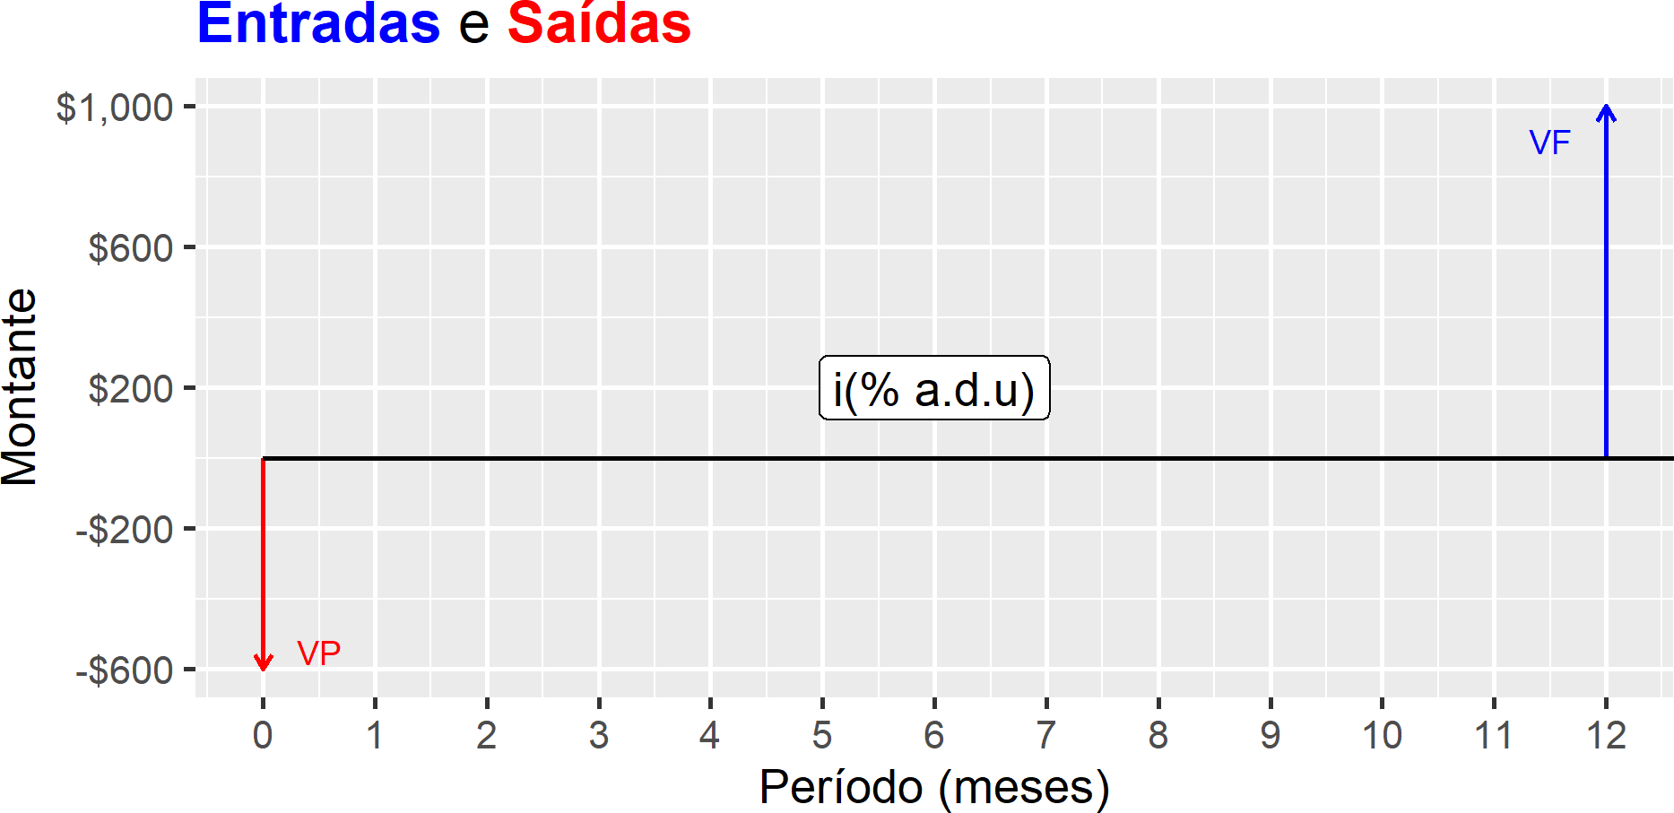
Letras do Tesouro Nacional (LTN)
Figura 2: Fluxo de Caixa de uma LTN.

Slide 28
Letras do Tesouro Nacional (LTN)
As LTN, portanto, seguem a Equação 10, considerando-se sempre um valor de face V_{face} = 1.000, 00:
▪
V_{face} = VP ⋅ (1 + i)^{d.u./252} (10)
As LTN, portanto, são sempre adquiridas com um desconto em relação ao valor de face. Esse desconto equivale a uma taxa de desconto do título.
Ex.: Se uma LTN está sendo oferecida com um desconto de R$ 250,00 por título (i.e., se ela está sendo negociada a R$ 750,00), a 720 dias úteis do vencimento, calcule a taxa de desconto deste título:
1.000 = (1.000 − 250) ⋅ (1 + i)^{720/252}
1.000/750 = (1 + i)^{720/252}
(1.000/750)^{252/720} = (1 + i)
i = 1, 333^{0,35} − 1 ≈ 10, 60% a.a.

Slide 30
Letras do Tesouro Nacional (LTN)
Ex.: um investidor é informado que uma LTN disponível no mercado secundário de títulos públicos, com vencimento em 02/01/2029, no dia 08/09/2025 (ou seja, a 829 dias úteis do vencimento), oferecia uma rentabilidade de 20% a.a. Calcule o preço de mercado do título naquela data.
1.000, 00 = VP ⋅ (1 + 20%)^{829/252}
VP = 1.000, 00/1, 827 = 548, 93
Ver link

Slide 31
Certificados de Depósito Bancário
Certificado de Depósito Bancário (CDB): são títulos de renda fixa que usualmente remuneram o depositante a uma taxa atrelada à taxa DI
Por exemplo, um CDB remunera o depositante a uma taxa de 102% da taxa DI. Um investidor aplica R$ 1.000,00 neste CDB. Considerando uma taxa DI de 10,15% a.a., qual é o valor atualizado deste CDB após um período de 30 dias úteis?
TDI = (1 + DI)^{1/252} − 1 = (1 + 10, 15%)^{1/252} − 1 = 0, 03837% a.d.u.
Fator DI = (TDI ⋅ 102% + 1)^{d.u.} = (0, 03837% ⋅ 102/100 + 1)³⁰ = 1, 011808
V F = V P ⋅ Fator DI = 1.000, 00 ⋅ 1, 011808 = R$ 1.011, 81

Slide 32
Certificados de Depósito Bancário
Também são comuns os CDB’s que remuneram DI + Spread:
Por exemplo: DI + 2% a.a. Após 30 dias, com DI de 10,15% a.a., qual o valor atualizado?
Fator DI = (1 + TDI)^{d.u.} = (1 + 0, 03837%)³⁰ = 1, 011575
Fator Spread = (1 + Spread)^{d.u./252} = (1 + 2%)^{30/252} = 1, 00236
V F = V P ⋅ Fator DI ⋅ Fator Spread = 1.000, 00 ⋅ 1, 011575 ⋅ 1, 00236 = 1.013, 96

Slide 33
CDB vs. LTN
Deve-se notar que os CDB’s, ao contrário das LTN, são títulos pós-fixados!
Isto é, a taxa real de rendimento só é conhecida ao final do investimento, pois a taxa DI é variável!
Especialmente em projetos mais longos, pode não ser realista considerar como taxa livre de risco a taxa DI, pois estã provavelmente não se manterá constante durante todo o projeto.
Por isso é preciso conhecer também os investimento pré-fixados, como as Letras do Tesouro Nacional (LTN)
As LTN são títulos prefixados que possuem um valor de face de R$ 1.000,00 com vencimentos variados.
O investidor adquire uma LTN a um preço menor do que o valor de face. Ao valor de compra está associada uma taxa de desconto.

Slide 34
CDB vs. LTN
O que o analista deve perceber é que as LTN são uma forma de garantir uma rentabilidade pré-definida por um período maior.
As taxas CDI oscilam no curto prazo. Uma rentabilidade de 15% a.a. no CDI pode não ser um bom parâmetro para a taxa livre de risco para um projeto com duração de 4 anos, haja vista que esta taxa tende a cair (ou subir) com o tempo
Ao adquirir uma LTN o investidor fixa a taxa por um período, garantindo a rentabilidade contratada.
Porém, essa garantia de rentabilidade tem um risco: a inflação pode subir e corroer a rentabilidade do título.

Slide 35
Anuidades ou rendas certas são séries de pagamentos ou recebimentos iguais, com intervalos de tempo iguais.
As anuidades podem ser de diversos tipos (Gotardelo 2023, 53):
Capitalização: nas aplicações financeiras, quando o objetivo é constituir um capital em data futura;
Amortização: quando se quer pagar uma dívida em prestações iguais em intervalos iguais;
Aluguéis: quando o pagamento é pelo uso, sem que haja amortização.
As anuidades ainda podem ser:
temporárias ou perpétuas;
imediatas ou diferidas;
antecipadas ou postecipadas.

Slide 36
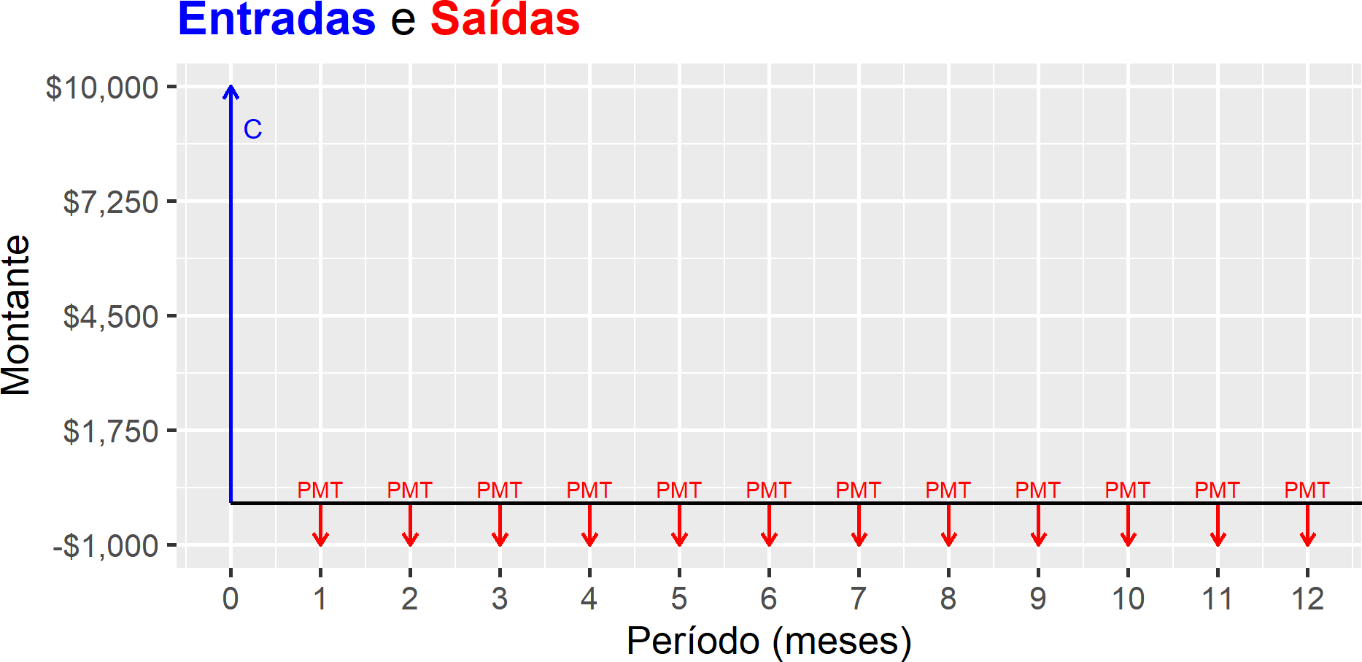
Anuidades: Amortizações
Figura 3: Fluxo de Caixa de uma Amortização.

Slide 37
Anuidades: Amortizações
Ex.: Compra de uma moto em 12 prestações mensais iguais de R$ 1.000,00
As prestações mensais (ou anuais) são denominadas de PMT
O valor presente das prestações pode ser calculado trazendo os pagamentos/ recebimentos de cada período ao valor presente descontados de uma taxa de juros.
▪
PMT PMT PMT PMT
^{V P =} (1 + i)¹ ⁺ (1 + i)² ⁺ (1 + i)^{3 + ⋯ +} (1 + i)¹²

Slide 38
Anuidades: Amortizações
Se sabemos que a taxa de juros do financiamento é de 1,40% a.m.:
_{VP =} 1.000 ₊ 1.000 ₊ 1.000 _{+ ⋯ +} 1.000 (1+1,40%)¹ (1+1,40%)² (1+1,40%)³ (1+1,40%)¹²
VP = 986, 19 + 972, 58 + 959, 15 + … + 846, 34
VP ≈ R$ 10.975, 00
Podemos calcular VP facilmente através da Equação 11:
▪
(1 + i)^{T} − 1
VP = PMT
(11)
i(1 + i)^{T}
Assim, para o exemplo acima, através da Equação 11, temos:
VP = 1.000, 00
(1+1,40%)¹² −1
= 1.000, 00 ⋅ 10, 97576 ≈ R$ 10.975, 00
1,40%(1+1,40%)¹²

Slide 40
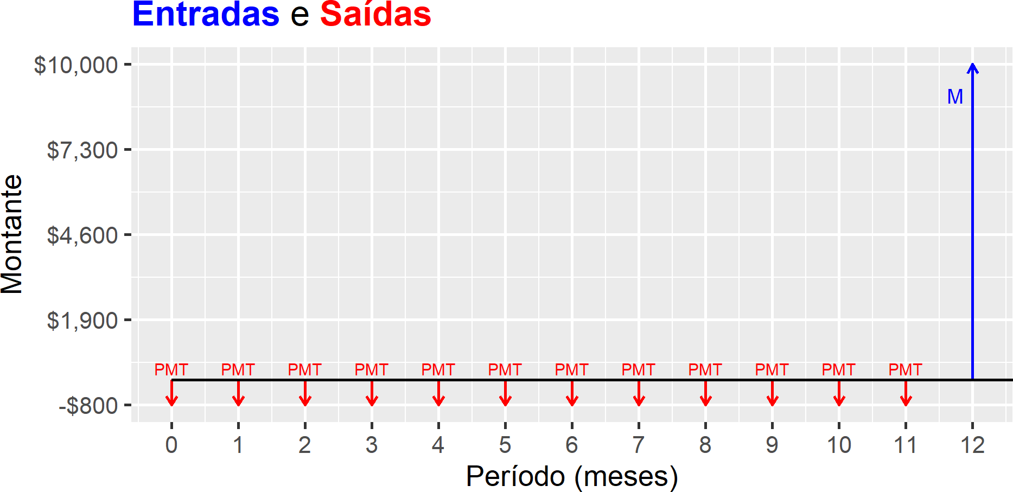
Anuidades: Capitalizações
Figura 4: Fluxo de Caixa de uma Capitalização.

Slide 41
Anuidades: Capitalizações
Ex.: Efetuar 12 depósitos mensais no valor de R$ 1.000,00 numa caderneta de poupança. Calcule o saldo ao final do ano.
Os depósitos mensais (ou anuais) são denominadas de PMT
O montante, M, pode ser calculado levando-os ao valor futuro, aplicando-se uma taxa de juros, i.
◦
M = PMT ⋅ (1 + i)¹² + PMT ⋅ (1 + i)¹¹ + PMT ⋅ (1 + i)¹⁰ + ⋯ + PMT ⋅ (1 + i)¹
Sabe-se que:
A taxa de juros da poupança é de i = 0, 50% a.m.:
PMT = R$ 1.000, 00
Então:
M = 1.000 ⋅ (1 + 0, 50%)¹² + 1.000 ⋅ (1 + 0, 50%)¹¹ + ⋯ + 1.000 ⋅ (1 + 0, 50%)¹

Slide 42
Anuidades: Capitalizações

Slide 43
Então:
M = 1061, 68 + 1056, 40 + 1051, 14 + … + 1005, 00
M ≈ R$ 12.336, 00
Podemos calcular M facilmente através da Equação 12:
▪
(1 + i)^{T} − 1
M = PMT
(12)
i
Assim, para o exemplo acima, através da Equação 12, temos:
▪
(1 + 0, 50%)¹² − 1
M = 1.000, 00
= 1.000, 00 ⋅ 12, 336 ≈ R$ 12.335, 56
0, 50%

Slide 44
Anuidades: Cálculo da renda

Slide 45
Para calcular a renda (ou prestação de um empréstimo) sobre um valor presente de um ativo, dada uma taxa de juros i, em n períodos, basta utilizar uma das equações abaixo:
▪
i. (1 + i)^{n}
R = VP
ou;
(1 + i)^{n} − 1
▪
VP. i
^{R =} 1 − (1 + i)^{−n}
Exemplo: Dado um valor presente de R$ 4.000,00, a uma taxa de 0,76% a.m., calcule a prestação para pagamento em 12 prestações mensais iguais:
▪
4000 ⋅ 0, 76%
30, 4
^{R =} 1 − (1 + 0, 76%)⁻¹²
⁼ 1 − 0, 91315 ^{≈ 350, 00}

Slide 46
Anuidades: Cálculo dos juros
Para o cálculo dos juros é necessária a utilização de algum algoritmo, pois não há fórmula fechada!
1 discount.rate(n = 12, pv = 4000, fv = 0, pmt = -350)
[1] 0.007587923

Slide 47
Anuidades: Fatores
Pela análise da Equação 11, percebe-se que o valor presente das anuidades é função:
Do valor das anuidades;
De um fator que depende da taxa, i, e do numero de períodos, T .
Este fator, denominado Fator de Valor Presente, FVP, pode ser tabelado;
Analogamente, pela análise da Equação 12, percebe-se que o Montante das anuidades é função:
Do valor das anuidades;
De um fator que depende da taxa, i, e do numero de períodos, T .
Este fator, denominado Fator de Acumulação do Capital, FAcC, pode ser tabelado;

Slide 48
Anuidades: Fatores
FVP:
n | 1% | 2% | 3% | 4% | 5% | 6% | 7% | 8% | 9% | 10%
1 | 0,9901 | 0,9804 | 0,9709 | 0,9615 | 0,9524 | 0,9434 | 0,9346 | 0,9259 | 0,9174 | 0,9091
2 | 1,9704 | 1,9416 | 1,9135 | 1,8861 | 1,8594 | 1,8334 | 1,8080 | 1,7833 | 1,7591 | 1,7355
3 | 2,9410 | 2,8839 | 2,8286 | 2,7751 | 2,7232 | 2,6730 | 2,6243 | 2,5771 | 2,5313 | 2,4869
4 | 3,9020 | 3,8077 | 3,7171 | 3,6299 | 3,5460 | 3,4651 | 3,3872 | 3,3121 | 3,2397 | 3,1699
5 | 4,8534 | 4,7135 | 4,5797 | 4,4518 | 4,3295 | 4,2124 | 4,1002 | 3,9927 | 3,8897 | 3,7908
6 | 5,7955 | 5,6014 | 5,4172 | 5,2421 | 5,0757 | 4,9173 | 4,7665 | 4,6229 | 4,4859 | 4,3553

Slide 49
Anuidades: Fatores
FAcC:
n | 1% | 2% | 3% | 4% | 5% | 6% | 7% | 8% | 9% | 10%
1 | 1,0000 | 1,0000 | 1,0000 | 1,0000 | 1,0000 | 1,0000 | 1,0000 | 1,0000 | 1,0000 | 1,0000
2 | 2,0100 | 2,0200 | 2,0300 | 2,0400 | 2,0500 | 2,0600 | 2,0700 | 2,0800 | 2,0900 | 2,1000
3 | 3,0301 | 3,0604 | 3,0909 | 3,1216 | 3,1525 | 3,1836 | 3,2149 | 3,2464 | 3,2781 | 3,3100
4 | 4,0604 | 4,1216 | 4,1836 | 4,2465 | 4,3101 | 4,3746 | 4,4399 | 4,5061 | 4,5731 | 4,6410
5 | 5,1010 | 5,2040 | 5,3091 | 5,4163 | 5,5256 | 5,6371 | 5,7507 | 5,8666 | 5,9847 | 6,1051
6 | 6,1520 | 6,3081 | 6,4684 | 6,6330 | 6,8019 | 6,9753 | 7,1533 | 7,3359 | 7,5233 | 7,7156

Slide 50
Referências
BRASIL. 2002. «Lei nº 10.406, de 10 de janeiro de 2002. Institui o Código Civil». Diário Oficial da União. Brasília, DF. https://www.planalto.gov.br/ccivil_03/Leis//2002/ L10406compilada.htm.
———. 2024. «Lei nº 14.905, de 28 de Junho de 2024: Altera a Lei nº 10.406, de 10 de janeiro de 2002 (Código Civil), para dispor sobre atualização monetária e juros.»
Diário Oficial da União de 1/7/2024. Brasília, DF. https://www.planalto.gov.br/ccivil_03/_ato2023-2026/2024/Lei/L14905.htm.
Gotardelo, Prof. Davi Riani. 2023. «Apostila de Matemática Financeira». https://arquivos.ufrrj.br/arquivos/20230740528053375410731933c681115/ Apostila_de_Matemtica_Financeira_-_Verso_Aluno_-_2023.pdf.
GRANELLE, J-J. 1998. Économie immobilière. Analyses et applications. Paris: Economica.
Lacerda, Norma, e Pedro Abramo. 2020. «O mercado de aluguel de imóveis comerciais e de serviços em centros históricos brasileiros: Implicações da conservação
inovadora e da destruição aniquiladora nos preços dos bens patrimoniais». Revista brasileira de estudos urbanos e regionais 22 (E202027pt): 1–27. https:// doi.org/https://doi.org/10.22296/2317-1529.rbeur.202027pt.
Machline, Claude. 1966. «Análise de investimentos e inflação». Revista de Administração de Empresas, n.º 18: 51–126. https://doi.org/10.1590/ S0034-75901966000100002.
Malpezzi, Stephen, e Susan M. Wachter. 2002. «The Role of Speculation in Real Estate Cycles». https://doi.org/https://dx.doi.org/10.2139/ssrn.2585241.

